Slide 1
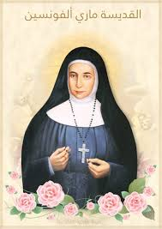
بحث عن القديسة ماري الفونسين
مؤسسة رهبانية الوردية المقدسة

Slide 2
من هي القديسة ماري الفونسين ؟
هي
ماري الفونسين غطاس
اسمها عند الولدة سلطانة غطاس
ولدت في القدس \ فلسطين عام 1843 من اسرة مسيحية شرقية
توفيت عام 1927
اعلنت كقديسة عام 2015

Slide 3
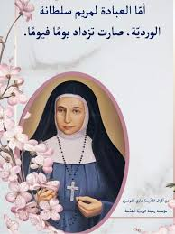
حياتها ونشأتها
عاشت القديسة الفونسين حياة هادئة ومتواضعة وكانت انسانة محبة ومساعدة للجميع
عملت كمربية ومعلمة وخلال حياتها كانت تظهر لها رؤى مريمية لتأسيس رهبنه عربية محلية بدات بهذه الغاية وواجهت الكثير من الصعوبات ولكن بالنهاية تحققت وتأسست الرهبنه عام 1880.

Slide 4
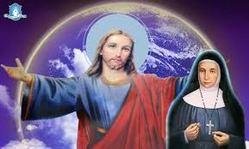
الفضائل التي عاشتها القديسة الفونسين خلال حياتها
من الفضائل الكثيرة التي عاشتها القديسة ماري فضيلة المحبة والتواضع والعطاء

Slide 5
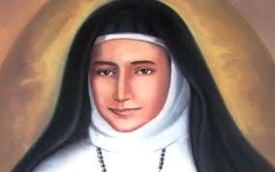
كيف عاشت القديسة فضيلة العطاء ؟
عاشت هذه الفضيلة انها اعطت كل نفسها وجهدها ووقتها اولا لتأسيس الرهبنه وايضا لطلابها ولاستماع لهم ومساعدتهم ومن خلال عملها نشر التسامح والسلام وجهدها وعملها للفقراء والمرضى ولاي محتاج وكانت قاعدتها ان العطاء ليس فقط ماديا بل روحيا وبصمت ومن دون انتظار مقابل .

Slide 6
هل عشت العطاء وكيف تستطيع تطبيقه كمثال القديسة لفونسين ؟
يمكن ان تعيش العطاء من خلال تقديم المساعدة المعنوية والتعامل بلطف ومحبة مع من حولك واعطاء جزء من وقتك في الخدمة والدعم في مدرستك وبيتك والتسامح والتواضع مع اصدقائك.

Slide 7

اقوال القديسة ماري الفونسين
"يجب ان نسعى الى القداسة ونجذب اليها كل اخوتنا في المسيح "

Slide 8
شكرا لاستماعكم

